Slide 1

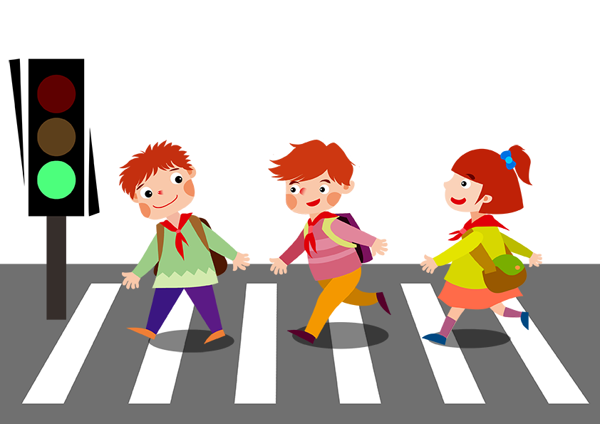


Slide 2
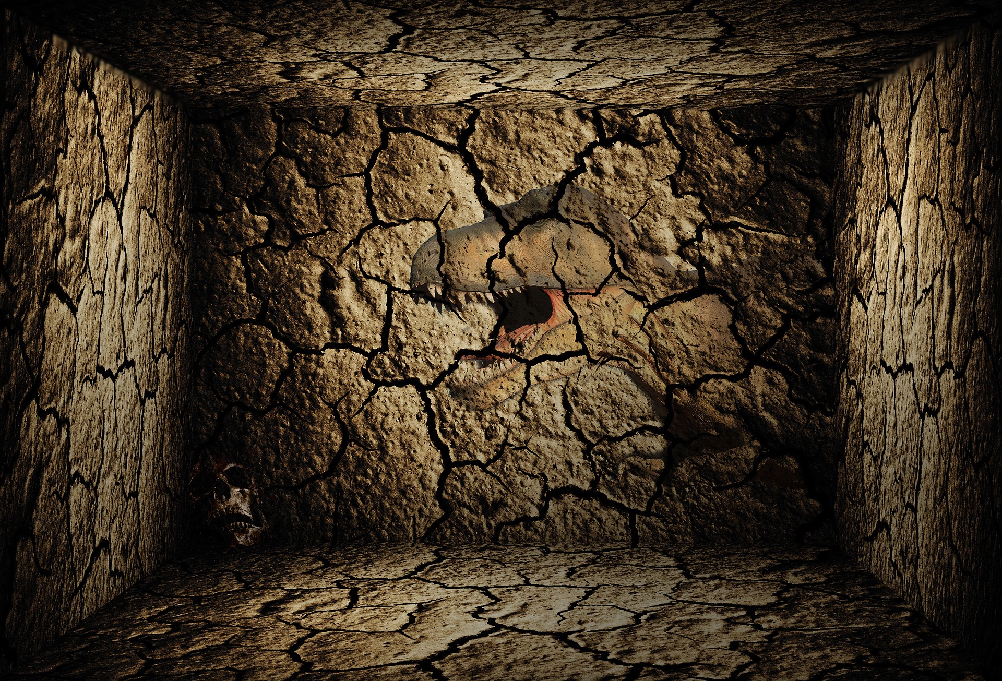




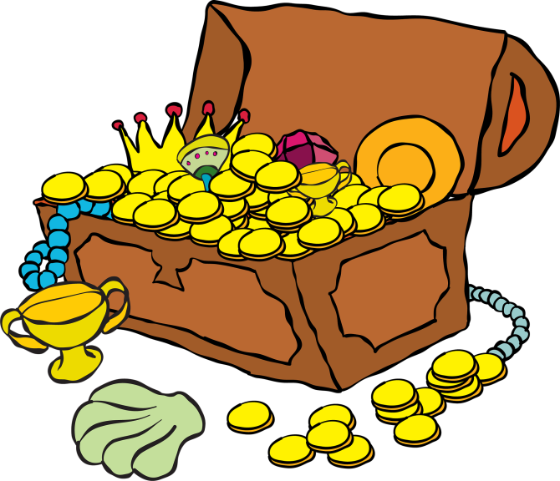



Slide 3

Chào mừng cậu bé đến với
hang động bí mật của ta!!!
Ta sẽ tặng cậu những rương
châu báu với điều kiện cậu
phải tự vượt qua thử thách
của những chiếc rương kia!
Chúc cậu may mắn.!

Slide 4
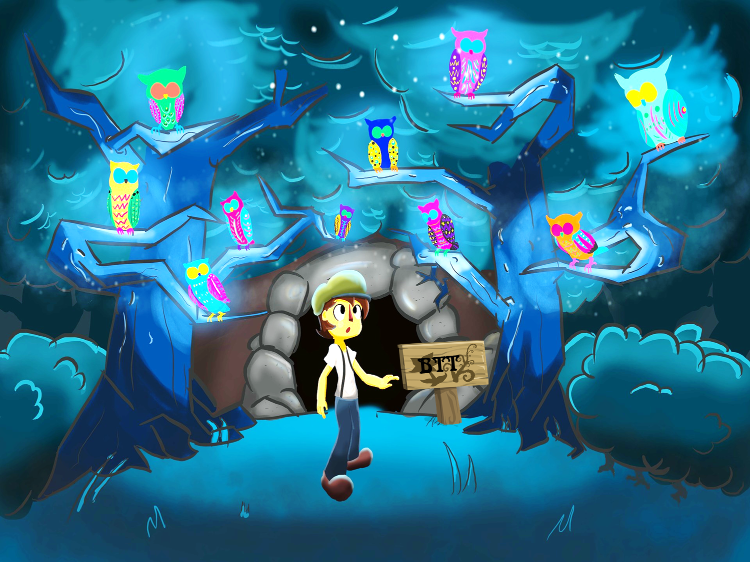

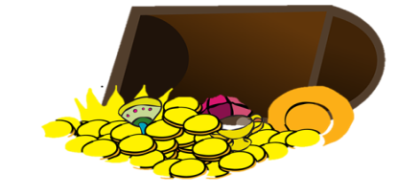



3
1
2
Học tiếp
Notes:
Trả lời xong hết bấm con vẹt để đến bài mới

Slide 5
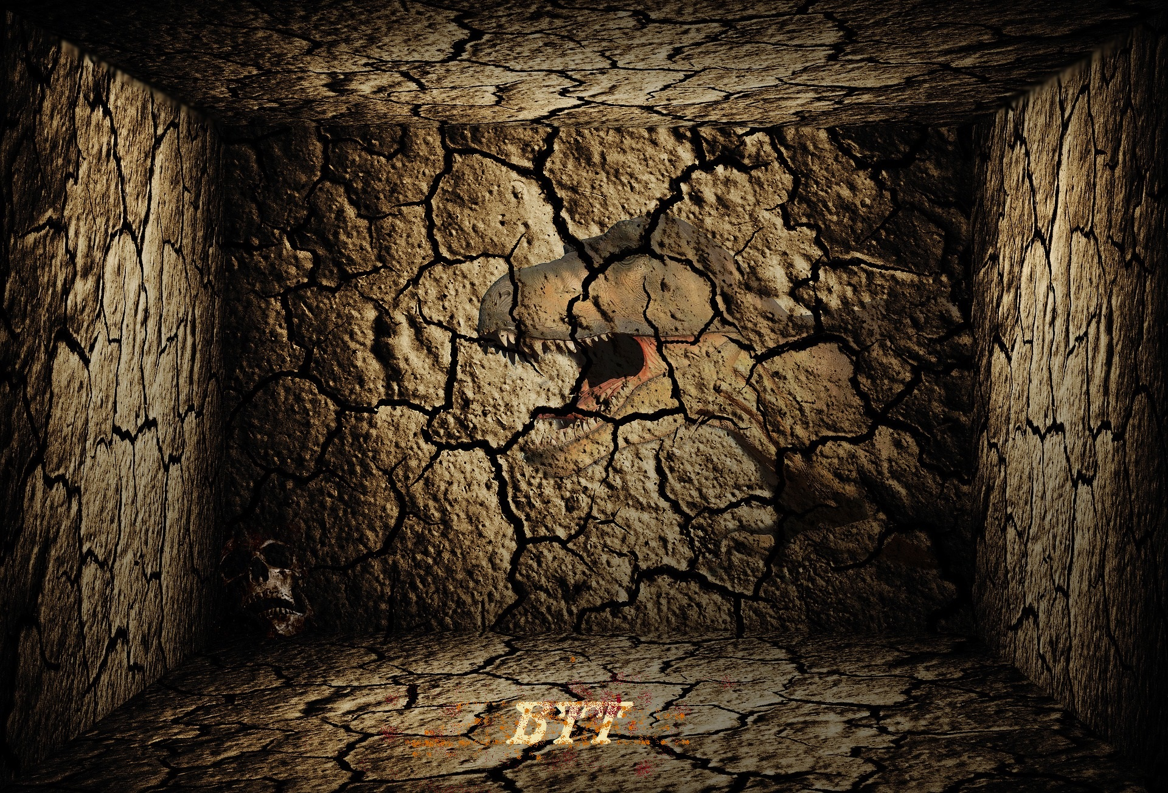
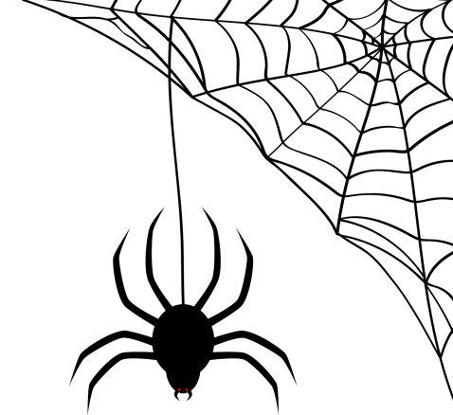



1. Muốn tìm số lớn gấp mấy lần số bé ta làm thế nào?
Ta lấy số lớn chia cho số bé

Slide 6
2. Số lớn là 12, số bé là 3. Số lớn gấp mấy lần số bé?
12 : 3 = 4 lần

Slide 7
3. Bút máy dài 10 cm, bút sáp dài 5 cm. Bút máy dài gấp mấy lần bút sáp?
10 : 5 = 2 lần

Slide 8








Thứ Sáu ngày 26 tháng 12 năm 2025
(Tiết 2)

Slide 9

1
Số?
Số lớn | 8 | 12 | 15 | 24 | 30
Số bé | 2 | 4 | 5 | 6 | 3
Số lớn hơn số bé bao nhiêu đơn vị | 6 | ? | ? | ? | ?
Số lớn gấp mấy lần số bé | 4 | ? | ? | ? | ?
8
10
18
27
3
3
4
10

Slide 10

2
Có 32 quả bóng xếp thành các hàng, các cột như sau:
a) Số?
• Mỗi hàng có quả bóng.
• Mỗi cột có quả bóng.
8
?
4
?
b) Số quả bóng trong một hàng gấp mấy lần số quả bóng trong một cột?
Số quả bóng trong một hàng gấp số quả bóng trong một cột số lần là:
8 : 4 = 2 (lần)
Đáp số: 2 lần

Slide 11

3
Thuyền lớn chở 24 khách du lịch, thuyền nhỏ chở 6 khách du lịch. Hỏi:
a) Thuyền lớn chở hơn thuyền nhỏ bao nhiêu khách du lịch?
b) Số khách ở thuyền lớn gấp mấy lần số khách ở thuyền nhỏ?
Bài giải:
a) Thuyền lớn chở hơn thuyền nhỏ số khách du lịch là:
24 – 6 = 18 (khách)
b) Số khách ở thuyền lớn gấp số lần số khách ở thuyền nhỏ là:
24 : 6 = 4 (lần)
Đáp số: a) 18 khách du lịch
b) 4 lần

Slide 12



Vận dụng

Slide 13




Tổng số bóng gấp mấy lần số bóng ở một cột, ở một hàng?
Tổng số bóng 32 quả.
Tổng số bóng gấp số bóng ở một cột là: 32 : 8 = 4 (lần)
Tổng số bóng gấp số bóng ở một hàng là: 32 : 4 = 8 (lần)
Notes:
Thiết kế: Hương Thảo – Zalo 0972115126

